Slide 1
前端工程化几个常用工具

Slide 2
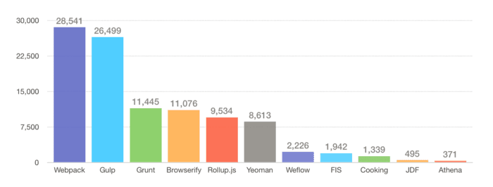
前段工程化
前端工程化是依据业务特点，将前端开发的规范、流程、技术、工具、经验等形成规范并建立成一种标准的体系。
实现前端工程化的目的简单来说就是通过流程规范、自动化工具来提升前端的开发效率、性能、质量、多人协作能力以及开发体验。

Slide 3
前端工具
Puppeteer
Husky
Eslint
Prettier
https://www.jianshu.com/p/d38e7e3b80cb

Slide 4

Puppeteer
Puppeteer是什么
Puppeteer 的翻译是操纵木偶的人，我们可以通过它来操纵页面。
Puppeteer是一个Nodejs的库，支持调用Chrome的API来操纵Web
相比较Selenium或是PhantomJs, 它的操作Dom可以完全在内存中进行模拟，即在V8引擎中处理而不打开浏览器，由于是Chrome团队在维护， Puppeteer会拥有更好的兼容性和前景。

Slide 5
Puppeteer
Puppeteer的功能
生成页面 PDF。
抓取 SPA（单页应用）并生成预渲染内容（即“SSR”服务器端渲染）
自动提交表单，进行 UI 测试，键盘输入等。
创建一个时时更新的自动化测试环境。 使用最新的 JavaScript 和浏览器功能直接在最新版本的Chrome中执行测试。
捕获网站的 timeline trace，用来帮助分析性能问题。
测试浏览器扩展。

Slide 6
Puppeteer
Puppeteer的安装
由于封网的原因，直接用npm I puppeteer是不能成功安装的，需要通过cnpm进行安装
安装方式：
npm install -g cnpm --registry=https://registry.npm.taobao.org
npm i puppeteer --save

Slide 7
Puppeteer
Puppeteer API & examples
API
https://zhaoqize.github.io/puppeteer-api-zh_CN/#/
Examples
代码演示

Slide 8

husky
Husky是什么
为了防止一些不规范的代码commit并push到远端,我们可以在git命令执行前用一些钩子来检测并阻止。Husky就是一种钩子插件

Slide 9

eslint
ESLint 是一个语法规则和代码风格的检查工具，可以用来保证写出语法正确、风格统一的代码。
API: https://cn.eslint.org/docs/rules/

Slide 10
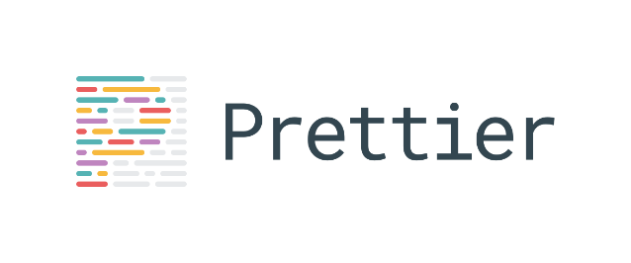
prettier

Slide 11
prettier
eslint-plugin-prettier插件会调用prettier对你的代码风格进行检查，其原理是先使用prettier对你的代码进行格式化，然后与格式化之前的代码进行对比，如果过出现了不一致，这个地方就会被prettier进行标记。

